Slide 1
MMDetection3D介绍
DETR3D
结合

Slide 2
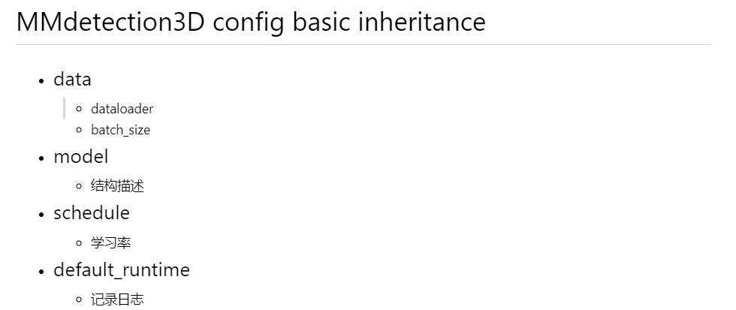


Slide 3
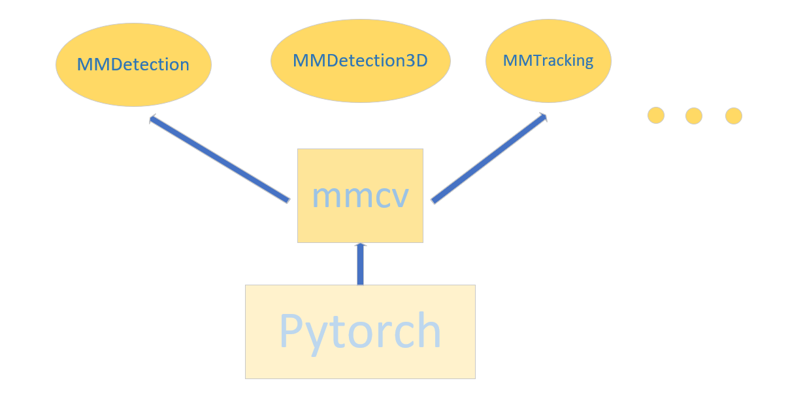

Slide 4
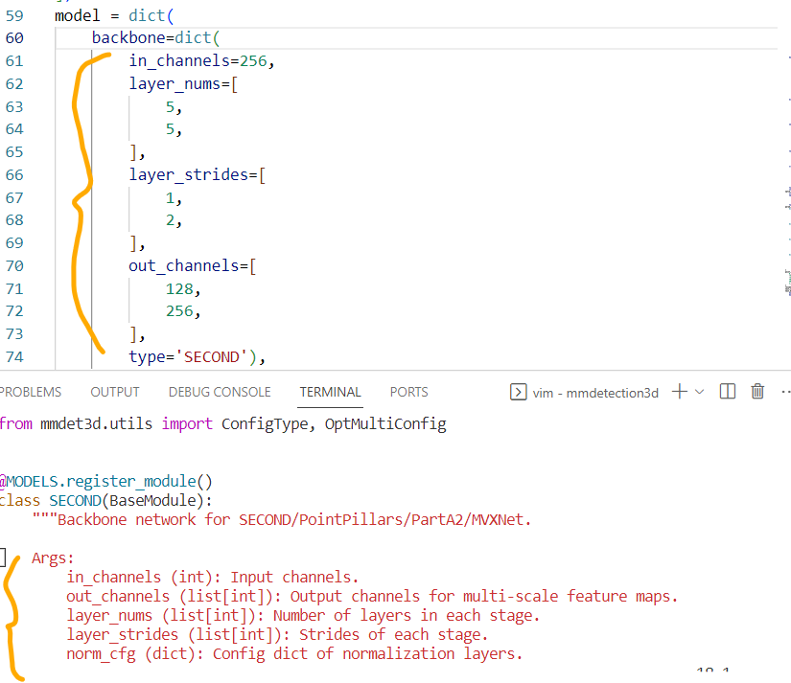
通过type属性 索引 已经注册的模块

Slide 5

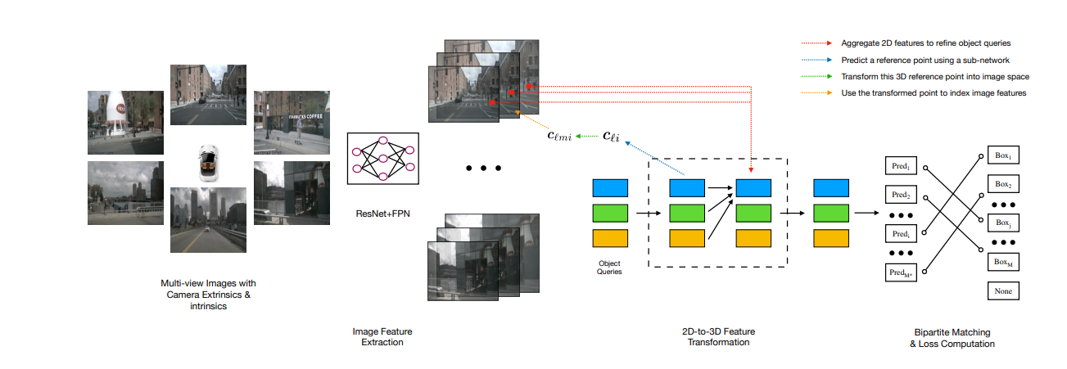

Slide 6


沿用了DETR 的损失函数
分配环节
损失计算环节

Slide 7

存在的问题

Slide 8

experiments:结合MMdetection3D和detr3D

Slide 9
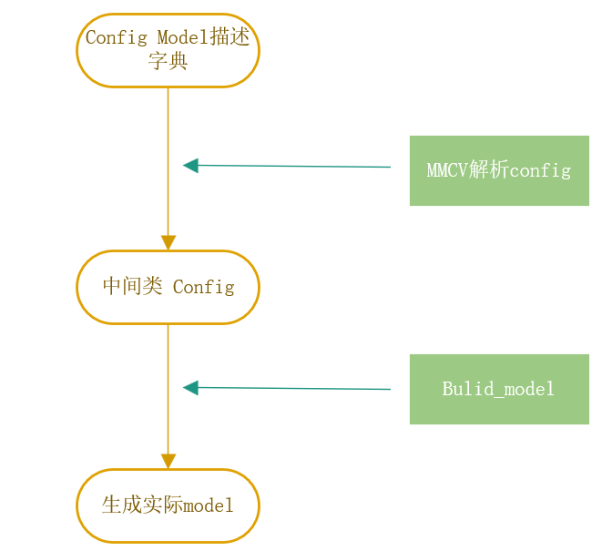
查看模型完整的config

Slide 10
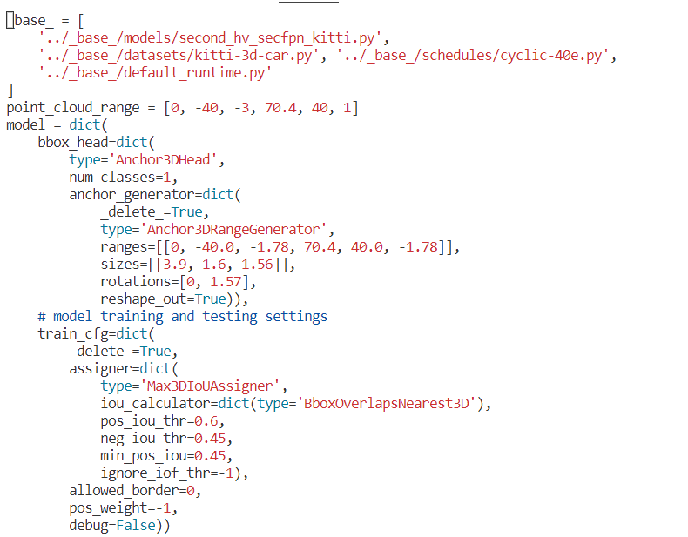
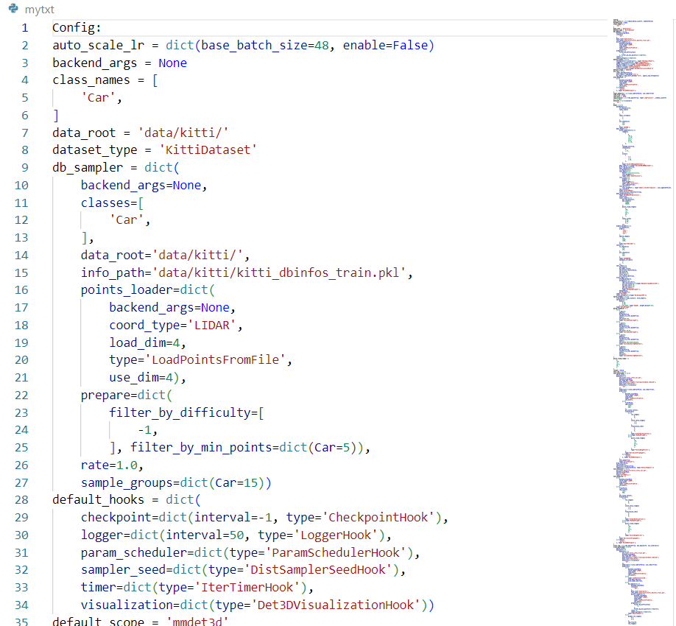

Slide 11
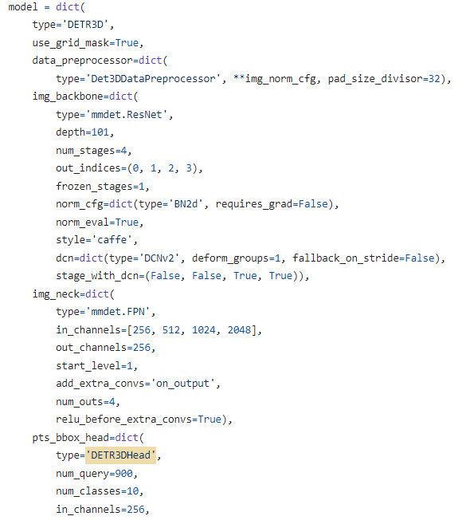
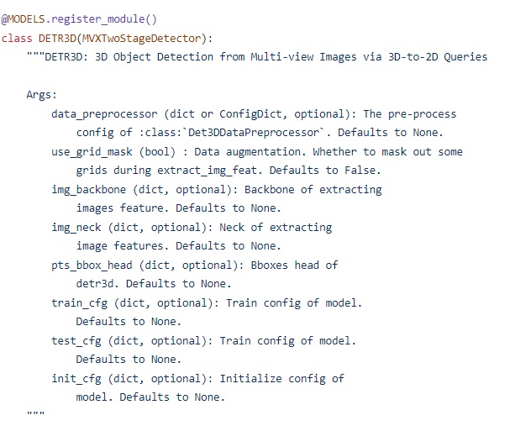
MMdection3D注册机制
Config 中任何使用的type 都需要被注册后 再次编译

